Slide 1
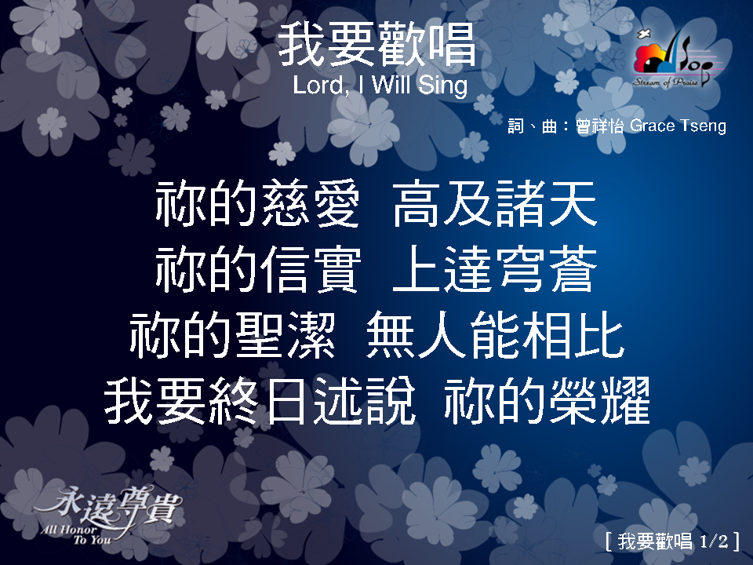
我要歡唱 1/2

Slide 2

我要歡唱 2/2

